Slide 1
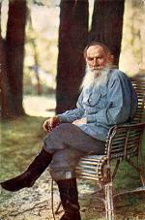
Литература
8
класс
Лев
Николаевич
Толстой

Slide 2
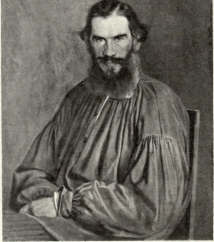
ЛЕВ НИКОЛАЕВИЧ ТОЛСТОЙ
Толстой рассказал нам о русской жизни почти столько же, как и вся остальная наша литература.
М. Горький
(1828 — 1910 гг.)

Slide 3
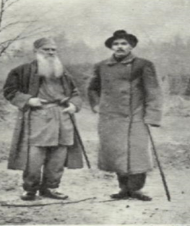
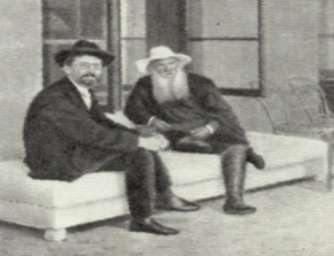
«Деятельность его служит оправданием тех уповании и чаянии, какие на литературу возлагаются». (А.П.Чехов)
«Нет человека более достойного имени гения, более сложного, противоречивого и во всем прекрасного...» (М.Горький)

Slide 4
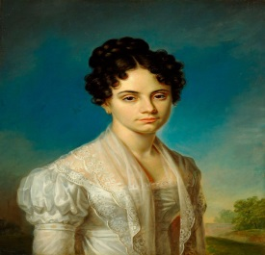
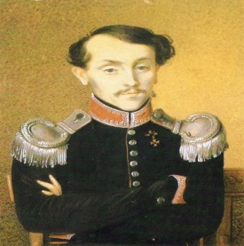
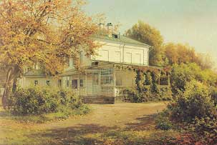
Лев Толстой родился
9 сентября 1828 года в усадьбе Ясная Поляна недалеко от Тулы.
Мать
Мария
Николаевна
Волконская
Отец
Николай
Ильич
Толстой

Slide 5
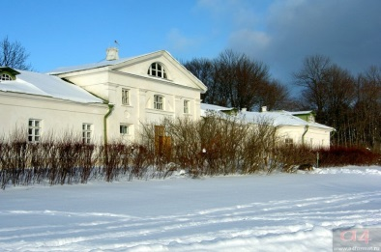
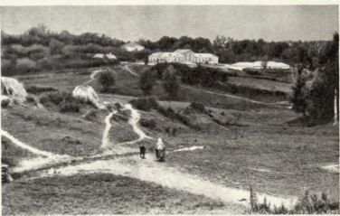
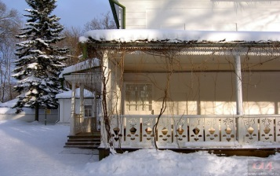
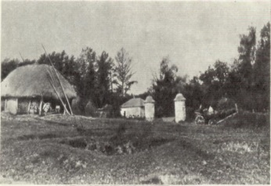
ЯСНАЯ ПОЛЯНА
Без своей Ясной Поляны я трудно могу себе представить Россию и свое отношение к ней.
Л.Толстой

Slide 6
РОДОСЛОВНАЯ
Предки принадлежали к старинному дворянскому роду.
Прапрадед – Пётр Андреевич Толстой – при Петре I был пожалован поместьями, при Петре II оказался в опале.
Дед – Илья Андреевич, служил офицером в Преображенском полку, вышел в отставку, переехал в Казань, где служил губернатором до самой смерти.

Slide 7
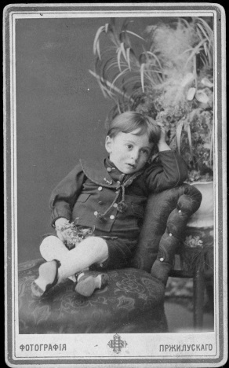
У Марии Николаевны и Николая Ильича было 4 сына: Николай, Сергей, Дмитрий, Лев и долгожданная дочь Мария. В 1830 году скончалась Мария Николаевна. А в 1837 году умер Николай Ильич.
Воспитательницей детей была их дальняя родственница Татьяна Александровна Ергольская. В 1841 году детей забирает родная тетка Пелагея Ильинична Юшкова, которая жила в Казани.

Slide 8
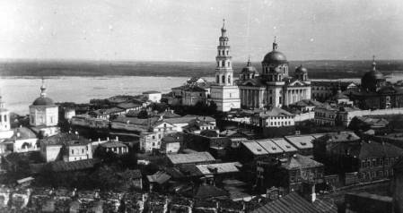
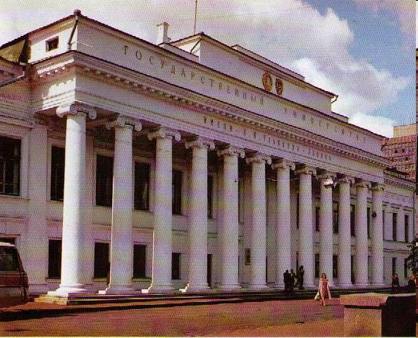
В КАЗАНИ
Первоначальное образование он
получил дома. Затем Лев Николаевич
переехал в Казань вместе с братьями
и сестрой. Толстой 2,5 года готовился
к поступлению в университет, в 17 лет
он поступает туда на отделение
восточных языков философского
факультета, затем перевелся на юридический факультет, где проучился неполных два года.

Slide 9
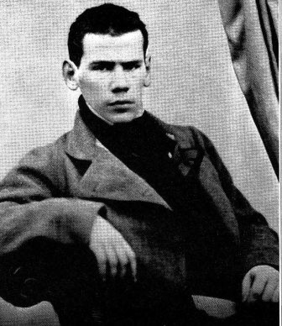
Весной 1847 года, подав прошение об увольнении из университета «по расстроенному здоровью и домашним обстоятельствам», Толстой уехал в Ясную Поляну. Лев Николаевич уже в то время знал 16 языков, много читал и изучал философию, серьезно занимался музыкой.

Slide 10
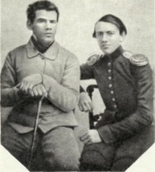
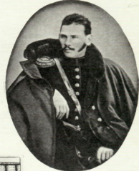
ВОЕННАЯ СЛУЖБА ТОЛСТОГО
В 1851 году Толстой с братом Николаем отправился на Кавказ, чтобы поступить
там на военную службу.
На Кавказе Толстой написал свою первую
повесть «Детство». Под заглавием «История
моего детства» повесть была напечатана
в журнале «Современник» и по желанию автора была подписана только его инициалами: «Л.Н.».

Slide 11
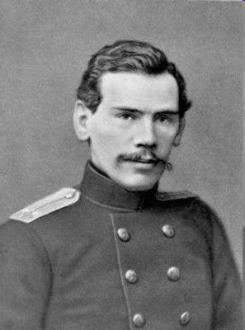
«СЕВАСТОПОЛЬСКИЕ РАССКАЗЫ»
В 1854-1855 годах Толстой участвовал в героической обороне Севастополя. Это время было для него школой военного и гражданского мужества. В осажденном Севастополе Толстой написал «Севастопольские рассказы». Впервые в русской литературе писатель избрал своими героями солдат и матросов, сражавшихся за Родину.

Slide 12
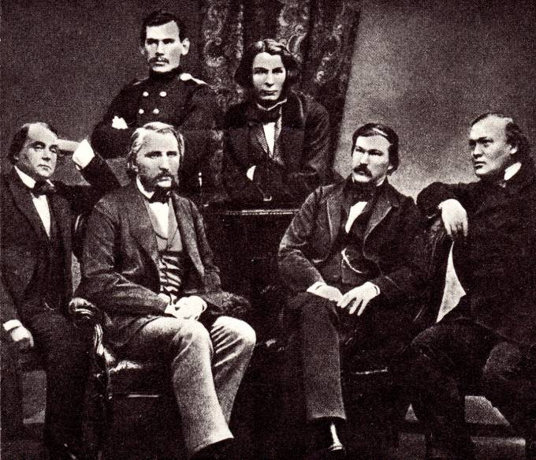
"СОВРЕМЕННИК"
В ноябре 1855 года Толстой приехал в Петербург и сразу вошел в кружок "Современника", где его встретили как "великую надежду русской литературы". Осенью 1856 г. Толстой, выйдя в отставку, уехал в Ясную Поляну, а в начале 1857 года - за границу.
Он побывал во Франции, Италии,
Швейцарии, Германии (швейцарские
впечатления отражены в рассказе
"Люцерн"), осенью вернулся в
Москву, затем в Ясную Поляну.

Slide 13
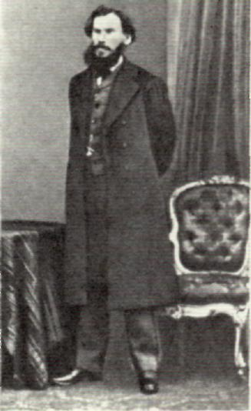
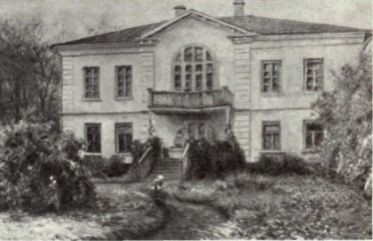
ПЕДАГОГИКА
Есть и у меня поэтическое, прелестное дело, от которого нельзя оторваться — это школа.
Л. Н. Толстой. 1861 г.
Флигель в ясной поляне, где помещалась школа.

Slide 14
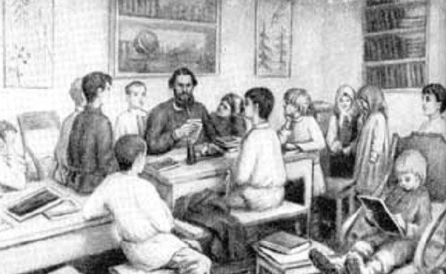
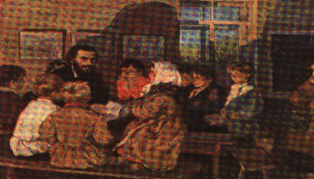
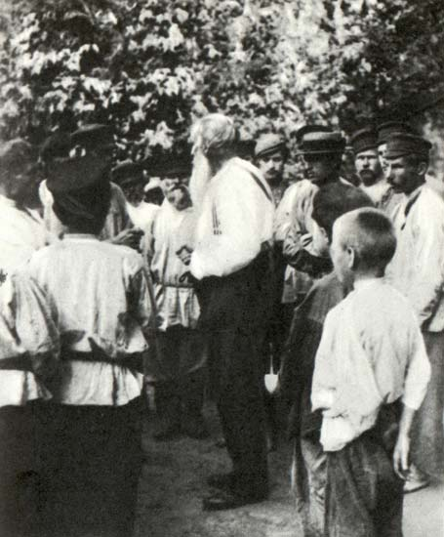
НАРОДНАЯ ШКОЛА
В 1859 году Толстой открыл в деревне школу для крестьянских детей, помог устроить более 20 школ в окрестностях Ясной Поляны.

Slide 15
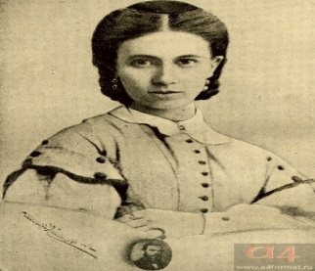
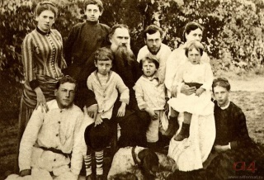
В 1862 году жизнь Толстого, его быт упорядочиваются на долгие годы: он женится на дочери московского врача Софье Андреевне Вере и ведет патриархальную жизнь в своем имении как глава все увеличивающейся семьи.
Толстые воспитали девятерых детей.

Slide 16
В 1872 году Л.Толстой написал «Азбуку», которая при жизни писателя издавалась 28 раз.

Slide 17
В Ясной Поляне Лев Николаевич Толстой
написал свои наиболее известные романы:
«Война и Мир», «Анна Каренина», автобиографическую трилогию «Детство. Отрочество. Юность».

Slide 18
Литературная деятельность1880-1900гг
«Смерть Ивана Ильича» 1886 г.
«Крейцерова соната» 1887-1889 гг.
«Живой труп», роман «Воскресение», 1889-1899 гг.
«Хаджи Мурат» 1896-1904 гг.
Рассказы «После бала», «Фальшивый купон» 1903 г.

Slide 19
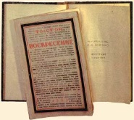
ЛИТЕРАТУРНОЕ НАСЛЕДИЕ
«Холстомер»
«Крейцерова соната»
«Отец Сергий»
«Хозяин и работник»
«Плоды просвещения»
«Воскресение»
«Хаджи-Мурат»
«Живой труп»
«После бала»
«Севастопольские рассказы»
«История вчерашнего дня»
«Набег»
«Рубка леса»
«Разжалованный»
«Казаки»
«Детство. Отрочество. Юность»
«Азбука», «Война и мир»
«Книги для чтения»
«Анна Каренина»
«Смерть Ивана Ильича"

Slide 20
ДРАМАТУРГИЯ ЛЬВА ТОЛСТОГО
Среди произведений Толстого 1880—1900-х гг. видное место занимают его пьесы: «Власть тьмы» (1886 г.), «Пло­ды просвещения» (1889 г.), «Живой труп» (1900 г.).
В своих драматургических произведениях Лев Толстой гневно обличает социальные уродства старой России, вы­смеивает умственное убожество и опустошенность господ­ствующих классов, ставит острейшие вопросы обществен­ной жизни.

Slide 21
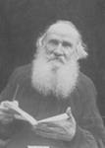
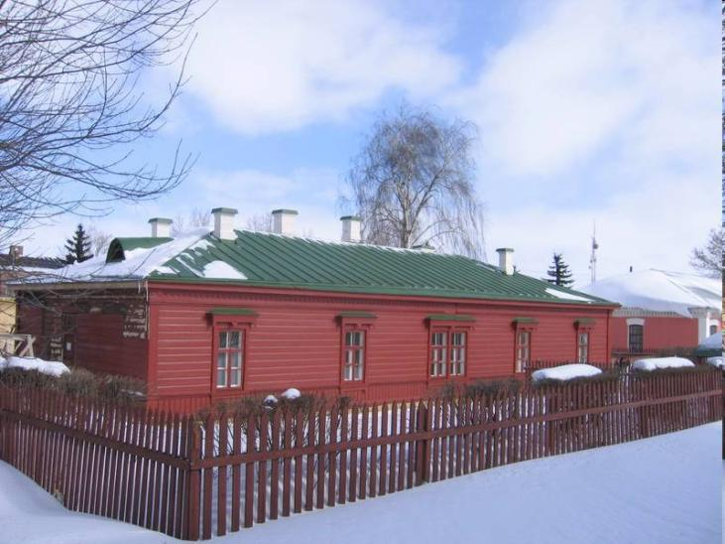
10 ноября 1910 года Толстой тайно покинул Ясную Поляну, отправился на юг России. Но по дороге сильно заболел. 20 ноября 1910 года на станции Астапово Рязано-Уральской железной дороги (ныне станция Лев Толстой), в доме начальника станции Лев Николаевич умер.

Slide 22
РАССКАЗ «ПОСЛЕ БАЛА» (1903 Г.)
История создания рассказа

Slide 23
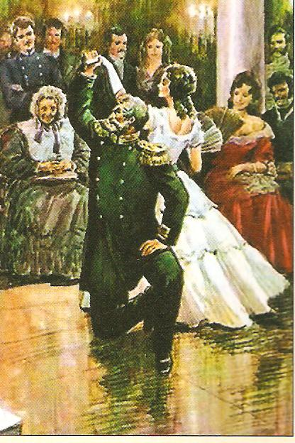
С ЧЕГО НАЧИНАЕТСЯ РАССКАЗ?
Мазурка – легкомысленный
беспечный танец. На балу
царят праздное веселье,
личное счастье. Главный
герой влюблен: он любит
Вареньку, ее отца,
он любит весь мир.

Slide 24
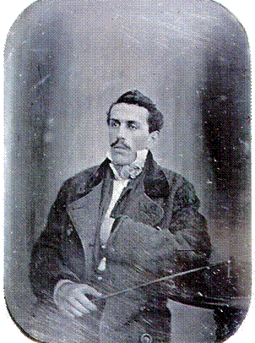
ИСТОРИЯ СОЗДАНИЯ РАССКАЗА
Что же послужило источником для создания рассказа? Известно, что в основу рассказа легла история, которая произошла со старшим братом писателя - Сергеем Николаевичем.

Slide 25
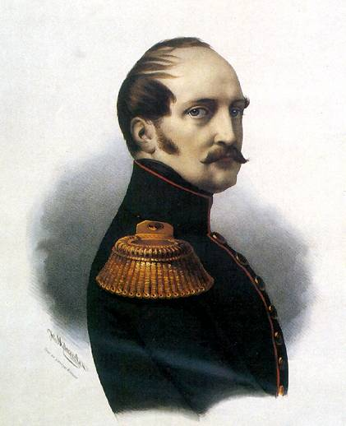
ИСТОРИЯ СОЗДАНИЯ РАССКАЗА
Рассказ написан в 1903 году.
Лев Николаевич Толстой пишет о
сороковых годах XIX века, о времени правления Николая I, прозванного Николаем Палкиным.
В войсках свирепствовала палочная дисциплина, и солдат за любую провинность секли плетьми Человека нередко забивали насмерть.

Slide 26
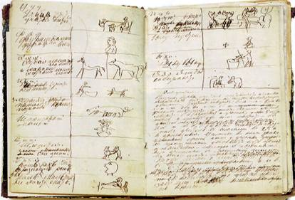
ИЗ ДНЕВНИКА Л.Н.ТОЛСТОГО 1903Г.
18 июня. …веселый бал в Казани, влюблен в Корейшу, красавицу, дочь воинского начальника — поляка, танцую с нею; ее красавец старик-отец ласково берет ее и идет мазурку. И наутро, после влюбленной бессонной ночи, звуки барабана, и сквозь строй гонит татарина, и воинский начальник велит больней бить. 9 августа написал в один день «Дочь и отец». Не дурно.

Slide 27
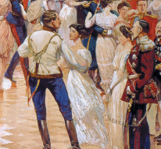
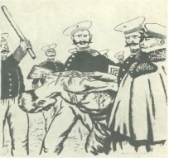
СМЫСЛ НАЗВАНИЯ РАССКАЗА
Первоначально рассказ имел несколько черновых названий: «Рассказ о бале и сквозь строй», «Дочь и
отец», «А вы говорите…». Как вы думаете, почему писатель остановился на названии
«После бала»?
Ответ на этот вопрос мы найдем в словах героя рассказа, Ивана
Васильевича: «Вся жизнь переменилась
от одной ночи, или, скорее, утра». Главное
в рассказе то, что произошло рано утром,
после бала: повествователь увидел, как
истязают солдата, причем командовал
казнью отец его возлюбленной.

Slide 28
САМОСТОЯТЕЛЬНАЯ РАБОТА
Прочитать рассказ «После бала».

